Slide 1
Java Persistence Api (JPA) con Spring e Hibernate
Universidad Centroamericana “José Simeón Cañas”
Ciclo 01-2020

Slide 2
Operaciones sobre bases de datos son cruciales para una aplicación empresarial
Para un desarrollador trabajar con base de datos implica la creación de código encargado de manipularla
Este desarrollo implica tiempo y esfuerzo, y esto se traduce en costos mas grandes para la empresa
JPA es una API que no es permite disminuir el tiempo de desarrollo de dicho código
Debido a esto, es importante saber utilizar una herramienta que nos permita desarrollar una capa de acceso a datos de forma eficiente, de manera de poder utilizar lo mejor posible los recursos de un proyecto

Slide 3
JPA es una API desarrollada para la Java EE
Permite operar datos que son nativamente relacionales (bases de datos) en aplicaciones Java, tanto SE como EE
Esta especificada en la JSR 220, junto con la especificación de la Enterprise Java Beans
JPA sigue un patrón ORM (Object Relational Mapping), muy similar a otros frameworks como Entity Framework de .NET
Hay varias implementaciones de JPA (Proveedores):
Hibernate
TopLink
EclipseLink
OpenJPA
Etc.

Slide 4

Componentes de JPA
EntityManager: Es una interfaz encargada de manejar las operaciones de persistencia de los objetos
EntityManagerFactory: Es el encargado de administrar y crear los objetos EntityManager, gestiona la conexión a la base de datos
Entidad: Son los objetos de persistencia, es cada registro que se encuentra en una tabla de una base de datos
EntityTransaction: Es una interfaz encargada de manejar las transacciones de las operaciones de persistencia
Persistence: Es una clase que permite obtener los objetos EntityManagerFactory
Query: Es una interfaz que permite hacer consultas en base a distintos criterios
JPA
Entity Manager Factory
Entity Transaction
Entity Manager
Query
Persistence
Entidad

Slide 5
Proveedores de JPA
Para poder utilizar JPA es necesario hacerlo a través de un proveedor
JPA en sí es solamente la especificación
Utilizaremos Hibernate como proveedor JPA

Slide 6
Un poco de historia de Hibernate…
Hibernate es una herramienta ORM (Object Relational Mapping) utilizada para persistir y consultar objetos (entidades) desde y hacia una base de datos
Fue creada por Gavin King junto a otros programadores, para solucionar el problema del manejo de datos relacionales en una aplicación empresarial

Slide 7
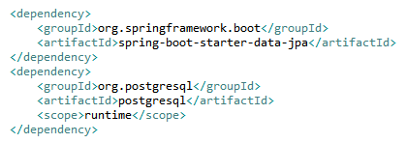
Configuración de JPA e Hibernate
Agregaremos dos nuevas dependencia a nuestro archivo pom.xml
Estas dependencia contienen las clases necesarias para trabajar con JPA utilizando Hibernate, Spring y PostgreSQL

Slide 8
Dependencias necesarias
Spring-boot-starter-data-jpa: Contiene las clases necesarias para implementar la especificación JPA con las funcionalidades propias de Hibernate
Postgresql: Contiene las clases necesarias para la conectividad JDBC hacia una base de datos Postgres

Slide 9
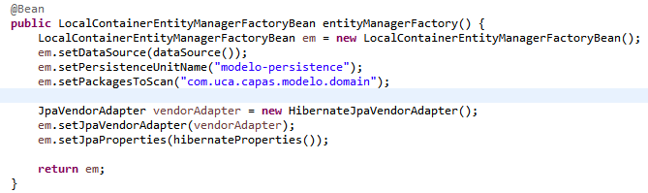
Creación de clase de configuración de Hibernate (JpaConfiguration.java)
Crearemos una clase, similar a la de Spring, que contendrá los beans de configuración de Hibernate. A continuación se detallan los métodos que tendrá dicha clase

Slide 10
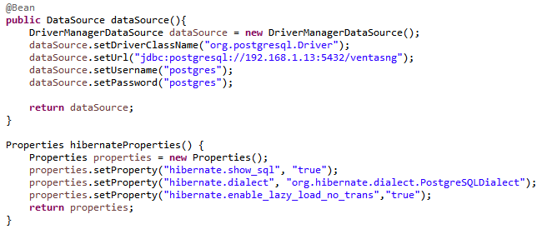
JpaConfiguration.java (cont.)

Slide 11
Componentes para la configuración de Hibernate con Spring
LocalContainerEntityManagerFactoryBean: Es utilizado para crear un EntityManagerFactory, esta es creada como un Singleton (una sola instancia compartida para todas las clases), ya que es un objeto muy pesado en características.
DataSource: Contiene la información de conexión a la base de datos que utilizará el Entity Manager
Properties: Son características propias de Hibernate y son utilizadas para depurar queries, operaciones sobre la base de datos, etc.

Slide 12
Propiedades de Hibernate
Hibernate.show_sql=true: Esta propiedad indica si queremos que las consultas SQL que se hacen desde nuestro aplicativo a la base de datos se impriman en la consola con fines de depuración.
Hibernate.dialect=org.hibernate.dialect.PostgreSQLDialect: Hibernate trabaja con el concepto de dialectos, los cuales utiliza para generar el SQL correspondiente a la base de datos que estamos trabajando. En nuestro caso le definiremos el de Postgres, sin embargo tiene soporte para muchos mas, como Oracle, SQL Server, MySQL, etc.
Hibernate.enable_lazy_load_no_trans=true: Esta propiedad sirve para manejar el estado Lazy de las relaciones de las entidades (el cual veremos a mayor detalle en las próximas clases)

Slide 13
Ya hemos configurado

